Slide 1
Совершенствование аналитической деятельности по итогам внешних оценочных процедур

Slide 2
Внешние процедуры оценки качества в образовательной организации
Международные сравнительные исследования оценки качества образования.
Исследование PISA. Оценка функциональной грамотности. Методология и инструментарий.
Инновационный проект Министерства просвещения РФ «Мониторинг формирования и оценки функциональной грамотности».

Slide 3

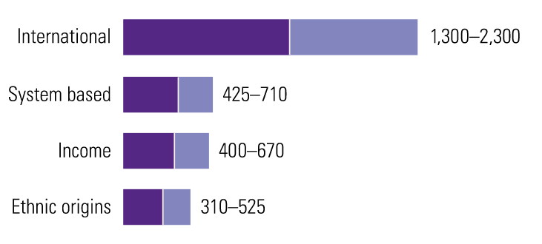
Почему это важно: эффекты неравенства
Анализ Всемирного Банка по результатам PISA в РФ показывает, что увеличение результатов самых слабых учащихся может принести существенную выгоду для российской экономики - прирост эквивалентный одной трети российского ВВП в течение примерно 20 лет.
Анализ компании McKinsey в США показывает, что если бы к 1998 году в стране было бы устранено образовательное неравенство достижений, суммарный ВВП страны был бы больше на 1300-2300 миллиардов долларов. Эксперты компании пишут также, что образовательное неравенство сказалось на экономике страны сильнее, чем все рецессии в экономике с 1970 года
Источник: McKinsey & Company. Byron G. Auguste, Bryan Hancock, and Martha Laboissiere
Notes:
2 слайда: место в Российской повестке: конкурентоспособность, повышение качества, нацпроект, бедность
2 слайд: добавить, что равенство возможностей – это важный критерий качества образовательных систем и конкурентоспособности
Международные инструменты оценки включают в себя этот параметр (равенство). Он же ложится в основание политик. Работа с неравенством становится важной частью образовательной политики.
Кейс страны, в которой есть учёт неравенства в политике страны.

Slide 4
Оценка качества образования в международных рейтингах опирается на данные международных исследований PIRLS, TIMSS и PISA
PIRLS –
Progress in International Reading Literacy Study, 4 класс
ОСВОЕНИЕ ОСНОВ ЧТЕНИЯ С ЦЕЛЬЮ
приобретения читательского литературного опыта
освоения и использования информации
ОСВОЕНИЕ ОСНОВ МАТЕМАТИКИ И ЕСТЕСТВЕННО-НАУЧНЫХ ПРЕДМЕТОВ:
всех общеобразовательных курсов (4, 8 классы)
углублённых курсов математики и физики (11 класс)
TIMSS –
Trends in Mathematics and Science Study, 4, 8
PISA –
Programme for International Student Assessment, 15-летние школьники
СФОРМИРОВАННОСТЬ ФУНКЦИОНАЛЬНОЙ ГРАМОТНОСТИ:
читательской
математической
естественнонаучной
финансовой
СФОРМИРОВАННОСТЬ НАВЫКОВ РАЗРЕШЕНИЯ ПРОБЛЕМ, КРЕАТИВНОГО МЫШЛЕНИЯ
Notes:
Для понимания проблемы формирования и оценки функциональной грамотности необходимо оценить состояние российского образования .
Оценка качества образования в странах в международных рейтингах опирается на данные международных исследований PIRLS, TIMSS и PISA
В исследованиях PIRLS и TIMSS оценивается общеобразовательная подготовка, успехи в обучении
В исследовании PISA речь идёт преимущественно о функциональной грамотности и навыках разрешения проблем, иными словами об ответе на вопрос: «Обладают ли учащиеся 15-летнего возраста, получившие обязательное общее образование, знаниями и умениями, необходимыми им для полноценного функционирования в современном обществе, т.е. для решения широкого диапазона задач в различных сферах человеческой деятельности, общения и социальных отношений?».
Каковы же на сегодня успехи России в этих исследованиях?

Slide 5
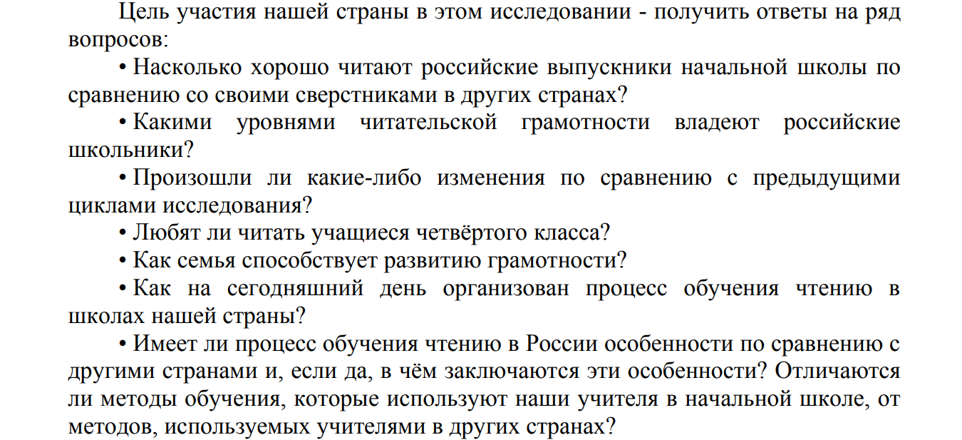
Изучение качества чтения и понимания текста (PIRLS )

Slide 6
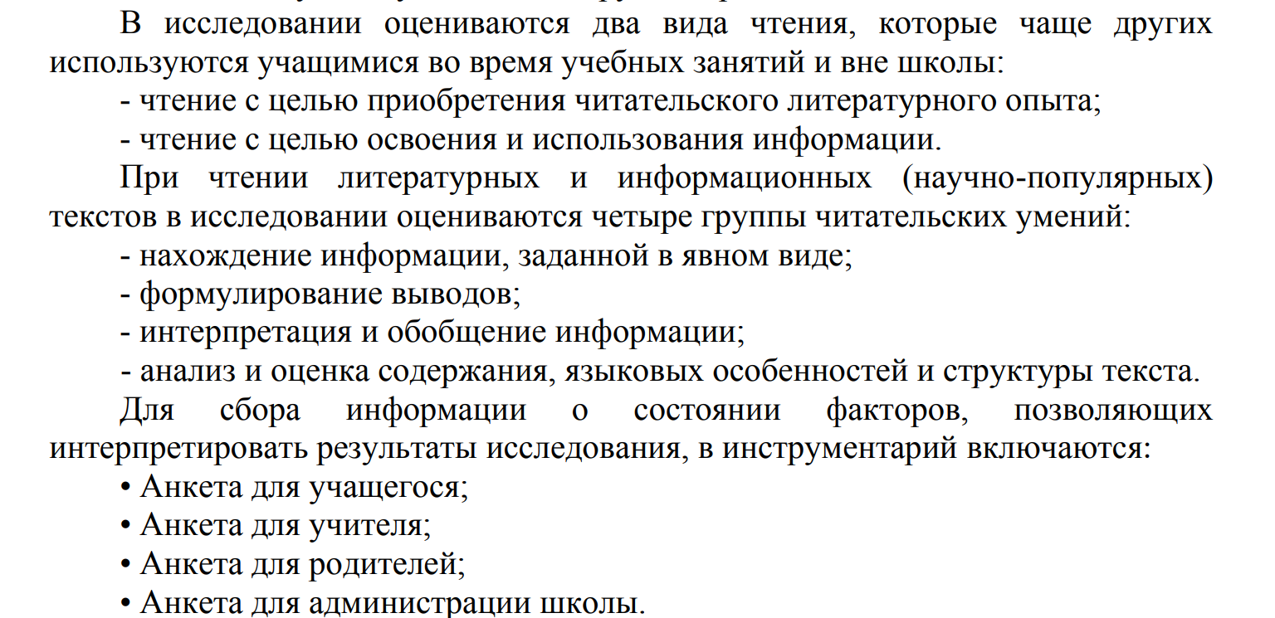
Изучение качества чтения и понимания текста (PIRLS )

Slide 7
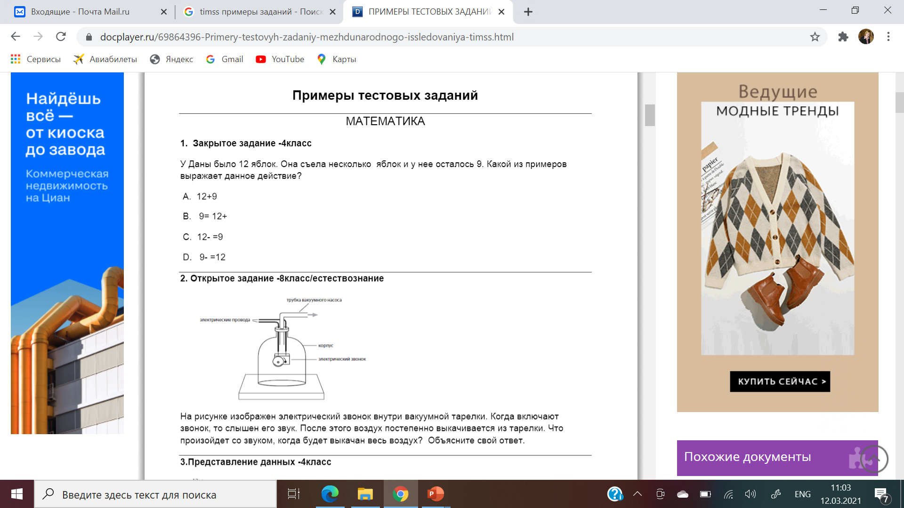
Примеры заданий TIMSS

Slide 8
РISA
PISA (Programme for International Student Assessment) – это международное исследование, которое проводится по инициативе ОЭСР (Организации Экономического Сотрудничества и Развития).
В ходе исследования оцениваются функциональная грамотность учащихся в возрасте 15 лет.

Slide 9
Направления исследования
Насколько хорошо молодые люди подготовлены к вызовам, с которыми им предстоит столкнуться в будущем?
Способны ли учащиеся анализировать, искать и находить причины и представлять собственные идеи?
Насколько учащиеся способны применять свои умения и знания в реальной жизни?

Slide 10
Концепция грамотности
(простая грамотность)
Овладение навыками чтения и письма и счета
Овладение навыками грамотности (минимальный набор знаний и умений) в прикладных целях, «грамотность как наличие жизненных навыков».
Декларация «Образование для всех»
1990 г., Джомтьен, 2000 г., Дакар,
ООН, «Десятилетие грамотности», 2002

Slide 11
Концепция грамотности
(когнитивная)
Образование, нацеленное на развитие способности к абстрактному мышлению или освоению различных методов мышления и работы («научиться учиться»).
Качественное образование для всей молодежи:
вызовы, тенденции и приоритеты.
ЮНЕСКО Женева, 2004 г.

Slide 12
Концепция универсальных компетентностей (функциональной грамотности)
Новая грамотность – понимание глобального контекста жизни каждого человека, умение общаться с информацией, обучение на протяжении всей жизни для расширения возможностей участия в экономической и социальной жизни
Ключевые компетентности и новая грамотность
Всемирный банк развития, 2015 г.

Slide 13
Функциональная грамотность (определение 4)
Определение функциональной грамотности в исследовании PISA заложено в основном вопросе, на который отвечает исследование: «Обладают ли учащиеся 15-летнего возраста, получившие обязательное общее образование, знаниями и умениями, необходимыми им для полноценного функционирования в современном обществе, т.е. для решения широкого диапазона задач в различных сферах человеческой деятельности, общения и социальных отношений?» [PISA 2018 Assessment and Analytical Framework. Paris: OECD Publishing, 2019. 308 p. ]
Notes:
Анализ приведенных определений показывает, что основными составляющими функциональной грамотности являются способность человека действовать в современном обществе, решать различные задачи, используя при этом определенные знания, умения и компетенции.
На практике функциональная грамотность проявляется в действиях учащихся, а оценка сформированности функциональной грамотности может осуществляться через оценку определенных стратегий действий, поведения учащихся, которые они могли бы продемонстрировать в различных ситуациях реальной жизни.

Slide 14
Функциональная грамотность (определение 1)
Леонтьев А.А.: «Функционально грамотный человек — это человек, который способен использовать все постоянно приобретаемые в течение жизни знания, умения и навыки для решения максимально широкого диапазона жизненных задач в различных сферах человеческой деятельности, общения и социальных отношений» [Образовательная система «Школа 2100». Педагогика здравого смысла / под ред. А. А. Леонтьева. М.: Баласс, 2003. С. 35.]
Notes:
В качестве основных ориентиров при обсуждении вопросов, связанных с функциональной грамотностью учащихся, будем использовать работы отечественных ученых и положения международного исследования PISA, в рамках которого впервые были разработаны подходы к оценке функциональной грамотности и получены данные об уровне функциональной грамотности школьников в странах мира.
Приведем несколько определений, которые раскрывают основной смысл данного понятия.

Slide 15
Функциональная грамотность (определение 2)
Новый словарь методических терминов и понятий: «ФУНКЦИОНАЛЬНАЯ ГРАМОТНОСТЬ. Способность человека вступать в отношения с внешней средой и максимально быстро адаптироваться и функционировать в ней. В отличие от элементарной грамотности как способности личности читать, понимать, составлять короткие тексты и осуществлять простейшие арифметические действия, Ф.г. есть уровень знаний, умений и навыков, обеспечивающий нормальное функционирование личности в системе социальных отношений, который считается минимально необходимым для осуществления жизнедеятельности личности в конкретной культурной среде»
[Азимов Э. Г., Щукин А. Н. Новый словарь методических терминов и понятий (теория и практика обучения языкам). М.: Икар, 2009. 448 с., С. 342]

Slide 16
Функциональная грамотность (определение 3)
Виноградова Н.Ф.: «Функциональная грамотность сегодня — это базовое образование личности <…> Ребенок <…> должен обладать:
- готовностью успешно взаимодействовать с изменяющимся окружающим миром …;
- возможностью решать различные (в том числе нестандартные) учебные и жизненные задачи…;
- способностью строить социальные отношения…;
- совокупностью рефлексивных умений, обеспечивающих оценку своей грамотности, стремление к дальнейшему образованию…»
[Виноградова Н. Ф., Кочурова Е. Э., Кузнецова М. И. и др. Функциональная грамотность младшего школьника: книга для учителя / под ред. Н. Ф. Виноградовой. М.: Российский учебник: Вентана-Граф, 2018. 288 с. , с. 16–17]

Slide 17
Из указа Президента России от 7 мая 2018 года: Правительству РФ поручено обеспечить глобальную конкурентоспособность российского образования, вхождение Российской Федерации в число 10 ведущих стран мира по качеству общего образования.
Из Государственной программы РФ «Развитие образования» (2018-2025 годы) от 26 декабря 2017 г.
Цель программы – качество образования, которое характеризуется: cохранением лидирующих позиций РФ в международном исследовании качества чтения и понимания текстов (PIRLS), а также в международном исследовании качества математического и естественнонаучного образования (TIMSS); повышением позиций РФ в международной программе по оценке образовательных достижений учащихся (PISA) …

Slide 18
Модель PISA (инструментарий)
ОЭСР 2030
Notes:
Основными ориентирами для совершенствования качества общего образования в России (как внутренними, так и внешними) могут служить национальные стандарты – планируемые результаты, заданные в Федеральных государственных образовательных стандартах, и международные стандарты – образовательные результаты, заданные в международных документах, среди которых выделим «Навыки 21 века» и концептуальную рамку образовательных результатов ОЭСР 2030.
При явных различиях структуры и содержания данных документов можно выделить общие особенности в концепциях представления образовательных результатов, заданных как перспективы развития школы:
комплексный подход к формированию образовательных результатов: выделение содержательных составляющих, связанных с формированием (в терминах ФГОС) предметных, метапредметных и личностных результатов;
контекстуализация содержания образования и учебной деятельности (применение знаний в ситуациях, приближенных к реальным, формирование стратегий поведения в различных контекстах реальной жизни и др.);
- включение в оценочные процедуры методик оценки самостоятельной активности учащихся: их способности решать проблемы, проводить проекты и исследования как индивидуально, так и в групповой деятельности.
Модели структуры содержания образовательных результатов в рассматриваемых документах представлены на слайде. В международном стандарте «Навыки XXI века» (рис. 2) выделяются:
базовые навыки (способность учащихся применять знания и умения для решения повседневных задач в ситуациях, которые отличаются от учебных);
компетенции (способность учащихся решать нетипичные задачи в ситуациях, которые отличаются от учебных);
личностные качества (способность учащихся справляться с изменениями окружающей среды в ситуациях, которые отличаются от учебных).
В рамке образовательных результатов ОЭСР 2030, модель которых также представлена на слайде, можно выделить:
- систему знаний, умений, отношений и ценностей, создающих основу образовательных результатов;
- компетенции, как способность мобилизовать знания, умения, отношения и ценности, проявлять рефлексивный подход к процессу обучения и обеспечивать возможность взаимодействовать и действовать в мире;
- стратегии поведения, демонстрирующие способность действовать в различных внеучебных ситуациях.

Slide 19
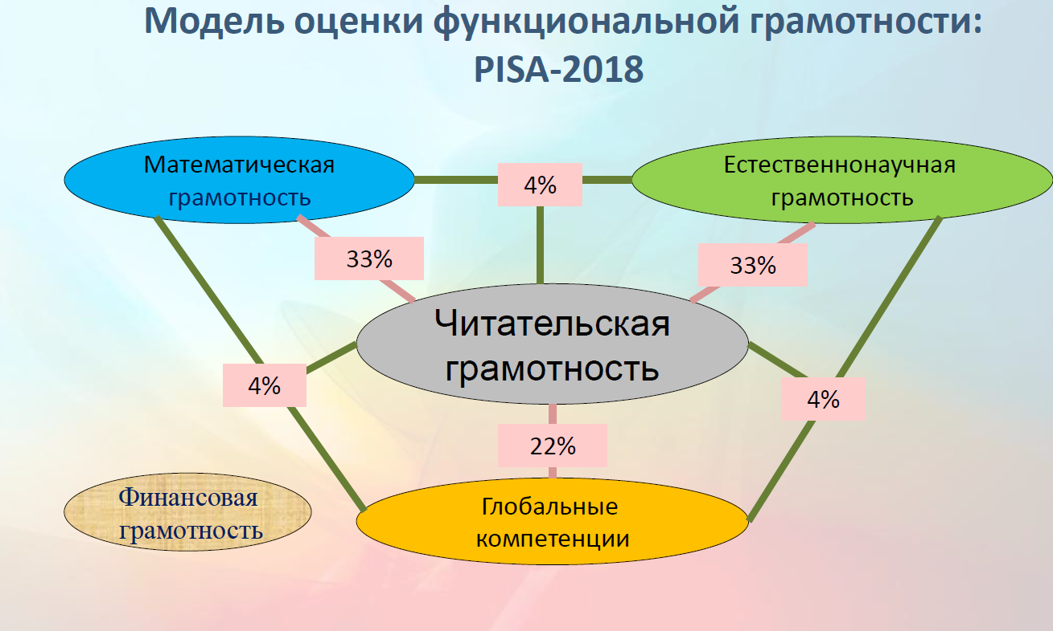
Модель PISA (содержательная область)

Slide 20
Модель PISA (компетентностная область)
Математическая грамотность
  Математические рассуждения и решение математических задач
  Формулирование ситуации на языке математики
  Применять математические понятия, факты, процедуры
  Интерпретировать, использовать и оценивать математические результаты
  Естественнонаучная грамотность
  Научно объяснять явления
  Понимать основные особенности естественнонаучного явления
  Интерпретировать данные и использовать научные доказательства для получения выводов

Slide 21
Модель PISA (контекстная область)
Общественная жизнь
  Личная жизнь
  Образование/профессиональная деятельность
  Научная деятельность

Slide 22

Особенности заданий для оценки функциональной грамотности
В каждом из заданий описываются жизненная ситуация, как правило, близкая понятная учащемуся
Контекст заданий близок к проблемным ситуациям, возникающим в повседневной жизни
Вопросы изложены простым, ясным языком и, как правило, немногословны
Ситуация требует осознанного выбора модели поведения
Используются иллюстрации: рисунки, таблицы, фото
Задача, поставленная вне предметной области и решаемая с помощью предметных знаний, например, по математике
Требуют перевода с обыденного языка на язык предметной области (математики, физики и др.)
Notes:
Чем отличается новая система заданий от традиционно используемых в отечественной школе?
По каждому направлению функциональной грамотности разрабатываемые задания объединены в тематические блоки, составляющие основу инструментария (также как и в исследовании PISA). Блок заданий включает в себя описание реальной ситуации, представленное, как правило, в проблемном ключе, и ряд вопросов-заданий, относящихся к этой ситуации. Учащиеся должны выполнить задания, используя знания из различных предметных областей. Их последовательное выполнение способствует тому, что двигаясь от вопроса к вопросу, ученики погружаются в описанную историю (ситуацию) и приобретают как новые знания, так и функциональные навыки.
Предложенные ситуации связаны с разнообразными аспектами окружающей жизни, наиболее близкими к личному миру учащихся и вызывающими у них интерес. Предложенные ситуации также связаны с профессиональной деятельностью, повседневной жизнью местного общества, проблемами окружающей среды. Могут быть предложены и ситуации, связанные с наукой.
Наличие контекста задания является важным условием задания на формирование и оценку функциональной грамотности. Ведь функциональная грамотность и предполагает способность применить знания в реальной ситуации, а не в привычной учебной. Именно наличие контекста, в который помещена проблемная ситуация, дает ответ на вопрос, зачем может понадобиться то или иное знание. Задания (задачи) вне контекста очень часто не мотивируют учащихся прикладывать усилия для их выполнения.

Slide 23
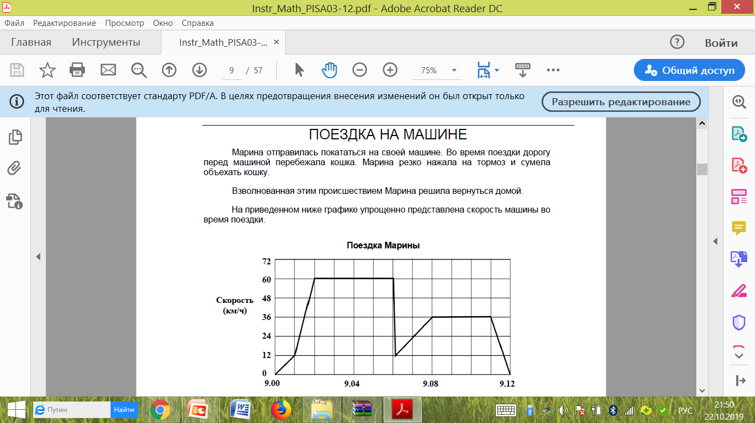
Задание
Какова наибольшая скорость машины во время поездки ?
Сколько было времени, когда Марина нажала на тормоз, чтобы не переехать кошку?
Было ли расстояние, которое проехала Марина, возвращаясь домой, короче, чем расстояние, которое она проехала от дома до того места, где случилось происшествие с кошкой? Ответ объясните, используя информацию, представленную на графике.

Slide 24
Основные критерии отбора заданий для формирования и оценки функциональной грамотности
Наличие ситуационной значимости контекста
Необходимость перевода условий задачи, сформулированных с помощью обыденного языка, на язык предметной области
Новизна формулировки задачи, неопределенность в способах решения
Notes:
Как отличить задания, направленные на формирование и оценку функциональной грамотности?
Как оценить уровень сформированности функциональной грамотности?
Чтобы оценить уровень функциональной грамотности своих учеников, учителю нужно дать им нетипичные задания, в которых предлагается рассмотреть некоторые проблемы из реальной жизни. Решение этих задач, как правило, требует применения знаний в незнакомой ситуации, поиска новых решений или способов действий, т.е. требует творческой активности.

Slide 25
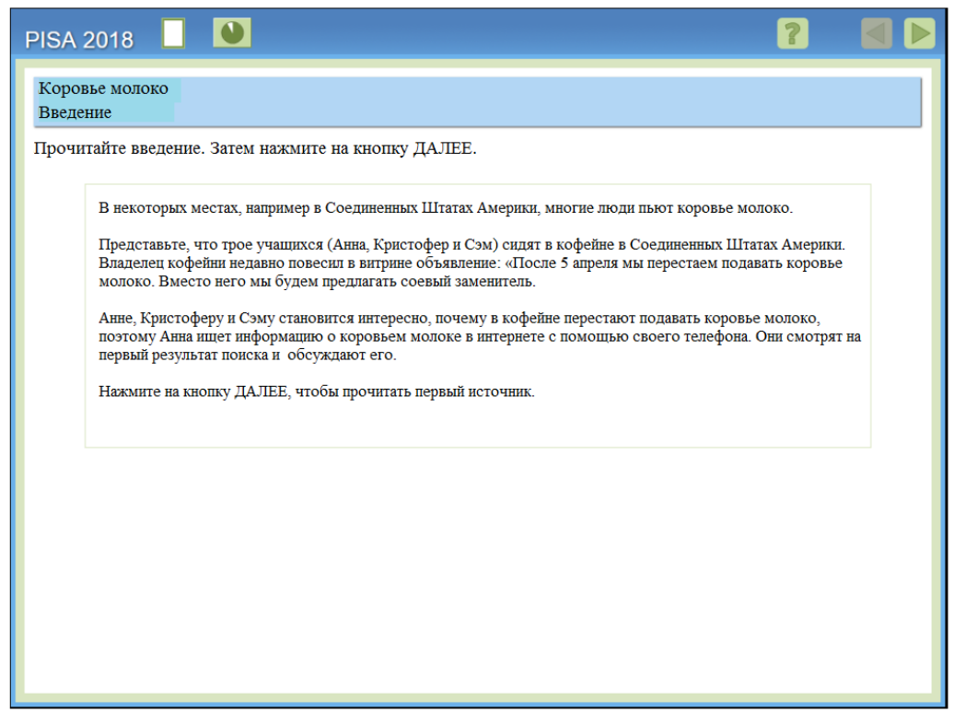
Задание

Slide 26
ЧИТАТЕЛЬСКАЯ ГРАМОТНОСТЬ МАТЕМАТИЧЕСКАЯ ГРАМОТНОСТЬ ЕСТЕСТВЕННО-НАУЧНАЯ ГРАМОТНОСТЬ

Slide 27
Результаты выполнения заданий по видам читательских умений

Slide 28
Результаты выполнения заданий в зависимости от типа текста

Slide 29

Результаты выполнения заданий в зависимости от ситуации чтения

Slide 30
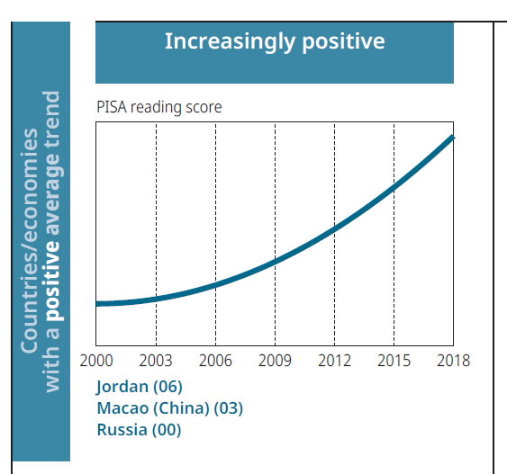
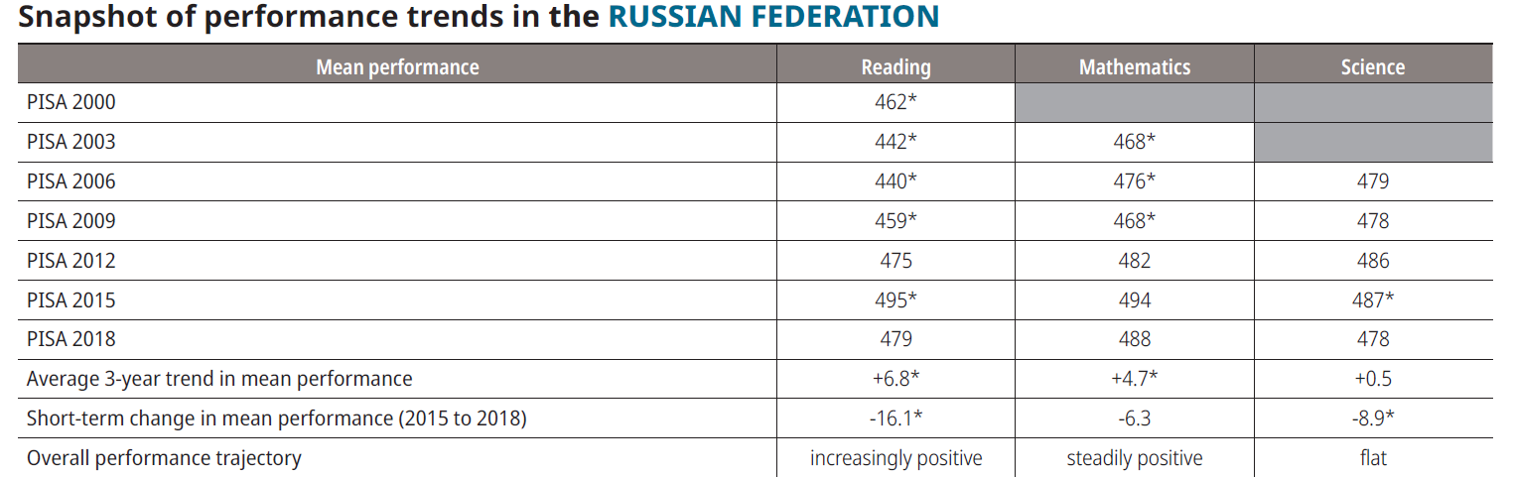
Результаты Российской Федерации в международном исследовании PISA

Slide 31
Уровни читательской грамотности

Slide 32
Концептуальная модель исследования PISA-2018 для изучения равенства в образовании
Контекстные характеристики
Факторы в фокусе исследования
Концентрация на проблемах
Результаты
Доступ к образовательным ресурсам
Политика стратификации
Доступ к школьному образованию
Средние результаты
Отношения и установки
Ожидания и планы на будущее
Социально-экономический статус
Характеристики иммигрантов
Гендерные характеристики

Slide 33
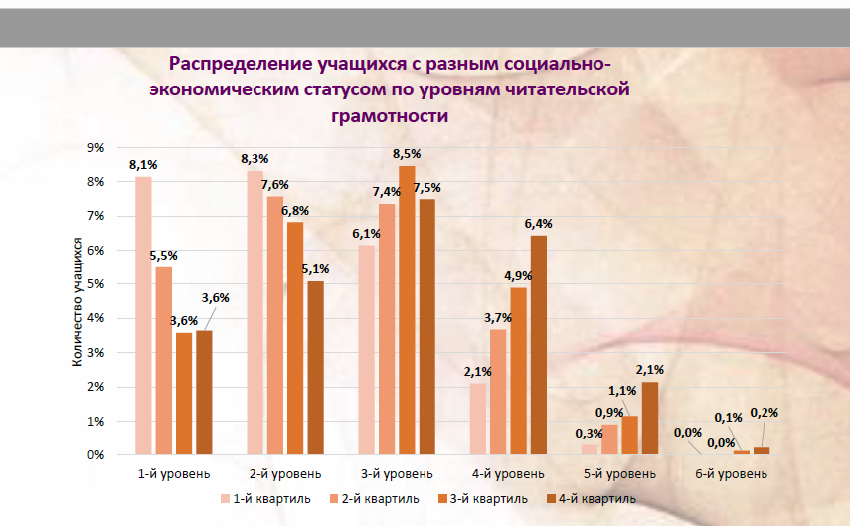

Slide 34
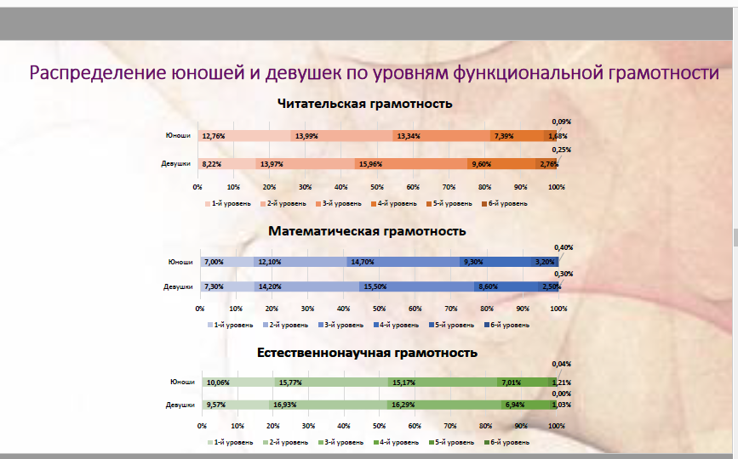

Slide 35

Начало нового цикла исследования PISA -2021/22
  Сохранение основных направлений (математическая, естественнонаучная, читательская и финансовая грамотности); приоритетная область – математическая грамотность
  Совершенствование концепции оценки математической грамотности
  Введение нового направления – креативное мышление
  Введение новой области – оценка личного благополучия учащихся и учителей
  Развитие технологии адаптивного тестирования для оценки математической грамотности
Notes:
В отличие от Рособрнадзора, ставящего основной задачей оценить уровень функциональной грамотности, Министерство просвещения приоритетной задачей видит повышение качества образования в ходе внедрения ФГОС и формирования функциональной грамотности учащихся с учетом перспективных направлений развития отечественных и международных исследований.
Исследование PISA-2021 является одним из ориентиров обновления учебно-методических материалов для системы общего образования.

Slide 36


Инновационный проект Министерства просвещения РФ «Мониторинг формирования и оценки функциональной грамотности».
Руководитель - Ковалева Галина Сергеевна, к.п.н., руководитель Центра оценки качества образования ФГБНУ «ИСРО РАО»
«Мы должны научиться измерять то, что важно, а не то, что легко измерить…»
А. Эйнштейн
Notes:
Задача повышения качества образования - формирования функциональной грамотности - способности применять полученные в процессе обучения знания для решения различных учебных и практических задач –
начала реализоваться в 2019 году в рамках инновационного проекта Министерства просвещения Российской Федерации «Мониторинг формирования функциональной грамотности», осуществление которого поручено ФГБНУ «Институт стратегии развития образования Российской академии образования». Перед профессиональным сообществом была поставлена задача разработки национального инструментария и технологии,.
Результаты мониторинга формирования и оценки функциональной грамотности будут учитываться при реализации проекта Федеральной службы по надзору в сфере образования и науки, основой которого будет «Методология и критерии оценки качества общего образования в общеобразовательных организациях на основе практики международных исследований качества подготовки обучающихся», утвержденные 6 мая 2019 года Федеральной службой по надзору в сфере образования и науки (приказ 590) и Министерством просвещения Российской Федерации (приказ 219).

Slide 37
Механизмы эффективного проведения мониторинга формирования и оценки функциональной грамотности
Добровольность участия регионов и образовательных организаций («мягкий мониторинг»)
Доступность материалов
Научно-методическое сопровождение
Компьютерный формат материалов и процедур мониторинга

Slide 38
Основные направления формирования функциональной грамотности, разрабатываемые в рамках проекта
Математическая грамотность
Читательская грамотность
Естественнонаучная грамотность
Финансовая грамотность
Глобальные компетенции
Креативное мышление
Notes:
В исследовании PISA в качестве основных содержательных составляющих функциональной грамотности выделены шесть: математическая грамотность, читательская грамотность, естественнонаучная грамотность, финансовая грамотность, глобальные компетенции и креативное мышление.
Главной характеристикой каждой составляющей является способность действовать и взаимодействовать с окружающим миром, решая при этом разнообразные задачи. Например, в читательской грамотности проявляется способность человека понимать, использовать, оценивать тексты, размышлять о них и заниматься чтением для того, чтобы достигать своих целей, расширять свои знания и возможности, участвовать в социальной жизни».
Как учитель может убедиться в том, что функциональная грамотность сформирована у ученика?
Функциональная грамотность в основном проявляется в решении проблемных задач, выходящих за пределы учебных ситуаций, и не похожих на те задачи, в ходе которых приобретались и отрабатывались знания и умения.

Slide 39
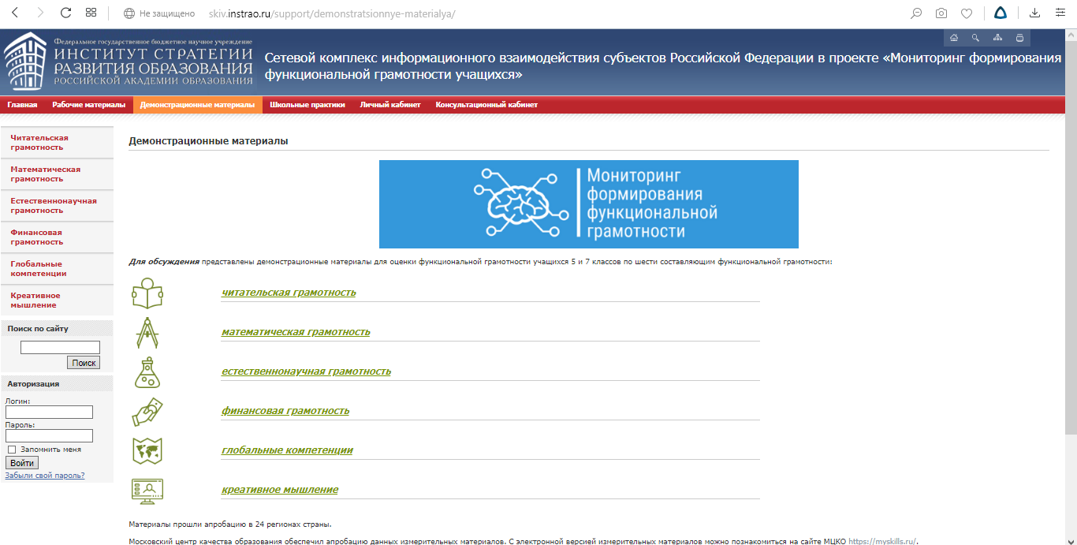
Институт стратегии развития образования
http://skiv.instrao.ru

Slide 40
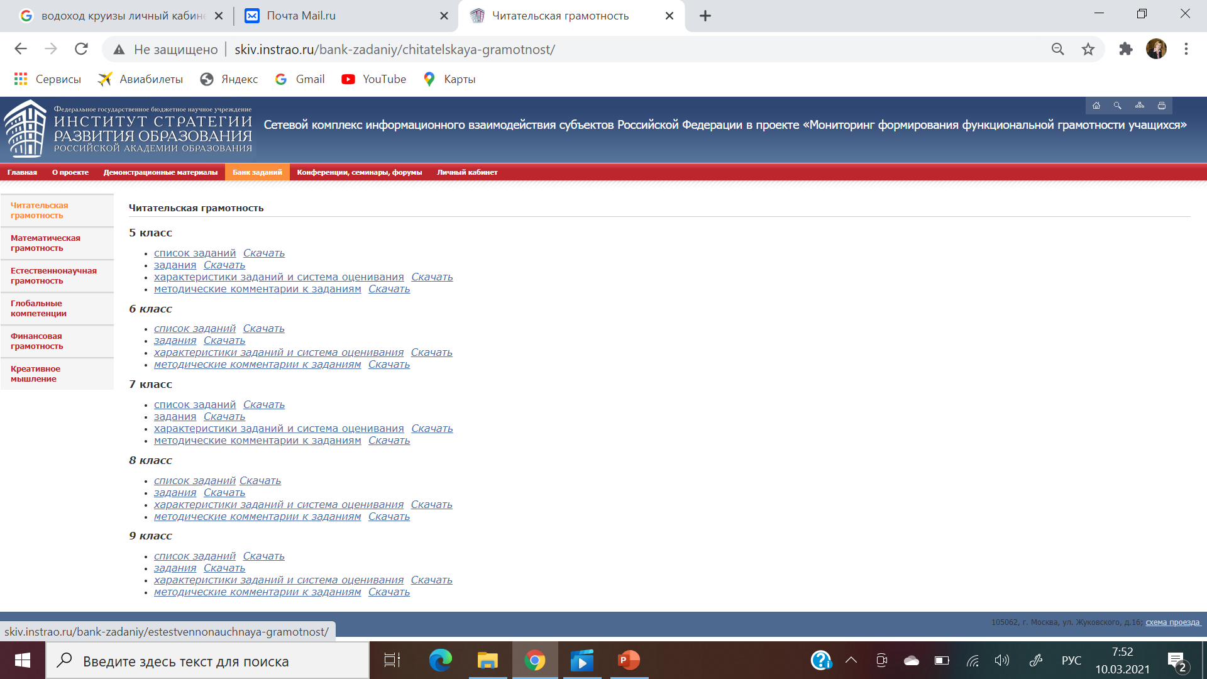

Slide 41
Спасибо за внимание!

